Slide 1
中间件技术
————Middleware Technology

Slide 2
联系方式
鹿旭东
  Dongxul@sdu.edu.cn
  13708938881
  QQ：3826269

Slide 3
先修课程
面向对象技术
Java语言程序设计
软件工程

Slide 4
内容简介
中间件已经成为构建网络分布式异构信息系统不可缺少的关键技术，与操作系统、数据库管理系统并列为基础软件体系的三大支柱。
本课程将阐述中间件产生的背景，中间件概念、定义及发展情况，中间件的功能、作用、特点、分类、优越性、面临的问题及发展趋势。阐述中间件基本框架、工作原理和实现的关键技术。并介绍当前技术及相应框架。

Slide 5
平时分相关
50分！
16学时
实验30分
  分组完成，建议4人一组，每组最多5人
  利用现成的中间件或框架，实现一个完整的系统，最高分26分
  完成一个中间件产品、平台或一个网站框架等，最高分30分
  组内自己分配分数，需要课堂演示

Slide 6
平时分相关
让我们协作写本书吧！（20分）
阅读整理与课程相关材料成书，并课堂讲解，按照贡献度得分
  https://luxudongchina.github.io/Gitbook/ （指导）
    本书内容也可以更新。如怎样协作、怎样添加评论，git命令解释等
    Struct2、Spring MVC、Django、MyBatis
    Sinatra、Vue.js 、jfinal、Bootstrap 、React
    GoogleWebToolkit、Grails、ExpressJS、Laravel、ThinkPHP
    etc..

Slide 7
⼗五年前……
B2B-Alibaba
B2C-Amazon
C2C-eBay（2003年eBay正忙着收购易趣）

Slide 8
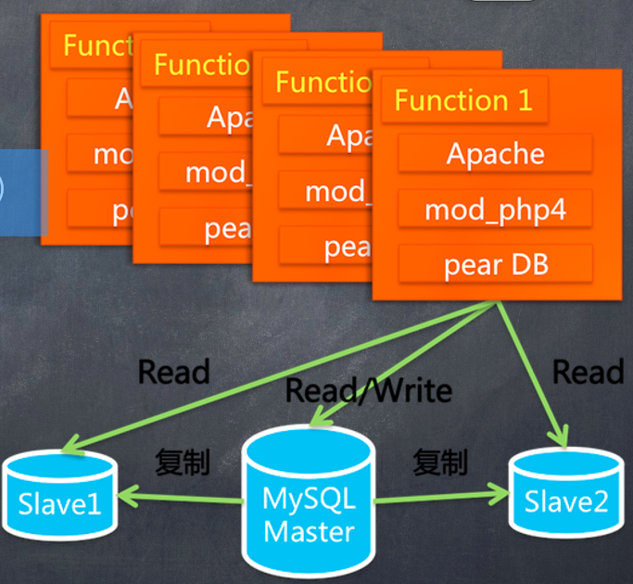
神话的开头
创业团队（8⼈）
LAMP（2000$买的）
admin、论坛
读写分离

Slide 9
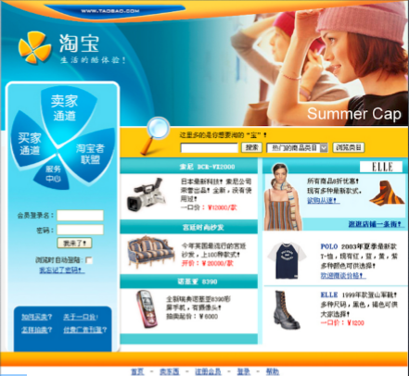
那些年
封闭开发
⼩区内租房
SARS
锻炼⾝体-倒⽴
Polly
间谍，反间谍
取名的艺术-淘宝、花名

Slide 10
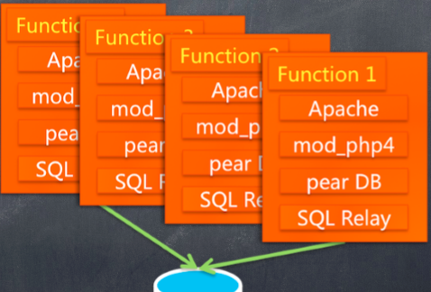
第一次危机
MySQL撑不住了
换Oracle
中间件
中间件撑不住了
存储撑不住了
三丰、多隆、七公的苦B岁⽉

Slide 11
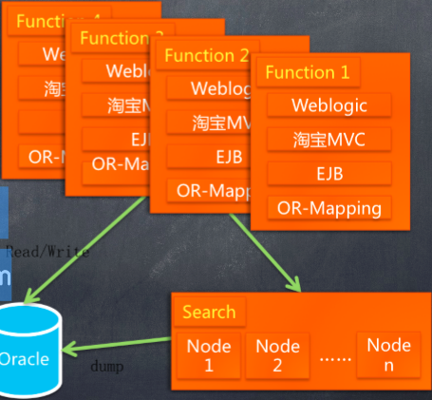
脱胎换骨
PHP到Java
如何选择开发团队
如何选择Java框架
member.taobao.com
member1.taobao.com

Slide 12

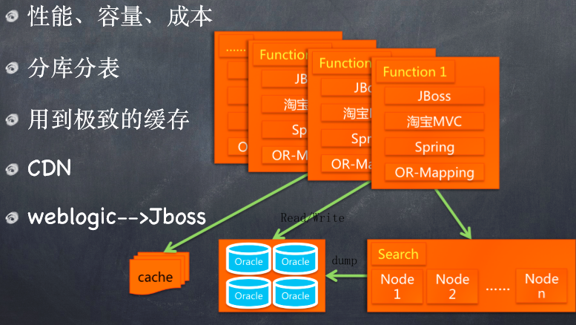
进化

Slide 13
第二次危机
Oracle连接数到极限了
系统耦合性太强
开发⼈员⼏百位
新的时代来临了

Slide 14
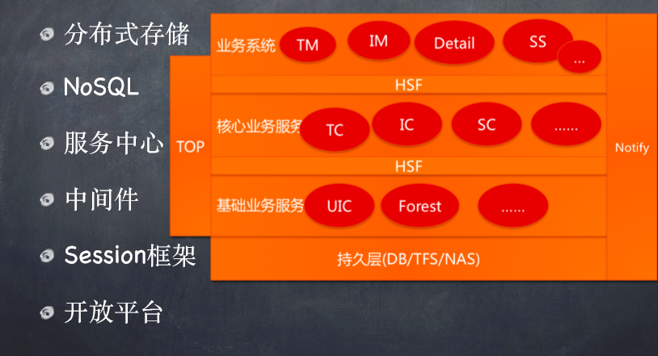
走进新世代

Slide 15

下一个时代
移动互联⽹
⼤数据
智能化
云计算

Slide 16
计算：从集中到分布
计算模式的发展
  集中式计算模式
  桌面计算模式
  分布式计算模式

Slide 17
软件设计的基本思想（1）
隐式地（implicitly）与显式地(explicitly)
  两种不同的支持方式
    对面向对象设计的支持
    对异常的支持
    对象约束的支持
    底层支持来解决分布式软件的复杂性
逻辑的(logical)与物理的(physical)
  不同的抽象层次
    抽象定义
    源于对复杂控制性的不足
    目的是在更高层次上掌握各种机制

Slide 18
软件设计的基本思想（2）
面向对象技术
  本质上是一个建模过程
  封装、继承、多态性
  有机融合分布式和面向对象技术
    RPC和RMI
    Corba
    EJB
    DCOM
软件体系结构
  从体系结构角度探讨分布式软件系统的有关问题

Slide 19
分布式系统应用
一些典型的商务应用系统：
  股票交易系统
  银行应用系统
  客户电话中心系统
  采购系统
这些系统都应是分布式系统

Slide 20
现代应用系统的基本特征
分布 任务已不只是在单机上运行，而是由网络中多台计算机上的相关应用共同协作完成，需考虑网络传输、数据安全、数据一致性、同步等诸多问题；
异构 计算机硬件、操作系统、网络协议、数据库系统以及开发工具种类繁多，需考虑数据表示、调用接口、处理方式等诸多问题；
动态协作 参与协作的应用允许位置透明性、迁移透明性、负载平衡性等需求。

Slide 21
传统的Client/Server结构
数据库服务器
数据库
客户向服务器请求
数据库服务
服务器（数据）层
客户层
Client
Client
Client

Slide 22
广义的C/S体系结构
信息提供和请求服务
过程式程序设计中的过程调用
  接口（interface、规格说明）
  通信协议（参数传递风格）
分布式程序一般是C/S结构的，重要的是接口和通信协议，此外还有可靠性、安全性、性能等因素

Slide 23
2层结构的缺陷
2层结构存在很多缺陷：
  客户端的负担仍比较重
    仍然需要客户端进行较复杂的数据处理
  客户端的可移植性不好
    处理复杂必然牵涉更多的移植性问题
    每个客户端上都要安装数据库驱动程序
  系统的可维护性不好
    客户端包含过多的商业逻辑
    商业逻辑与人机交互界面交织在一起
  数据的安全性
需求：需要更合理的工作分配——3层或多层结构

Slide 24
典型的3层结构
数据库服务器
数据库
中间层服务器向数
据库服务器请求
服务器（数据）层
中间层
中间层应用程序
客户向中间层服务
器请求
中间层
客户层
Client
Client
Client

Slide 25
3层结构的优点（1 of 2）
除了更合理的分配任务外，3层结构还具有如下优点：
  将业务逻辑放置在中间层可以提高系统的性能，使中间层的业务逻辑处理与数据层的业务数据紧密结合在一起，而无需考虑客户的具体位置。
  添加新的中间层服务器能够满足新增客户机的需求，可以大大提高3层系统的可伸缩性。
  将业务逻辑从客户端移到中间层，在客户层的应用程序与数据层的数据库之间增加了一层，这样客户端的应用程序可以独立于数据层的数据库。

Slide 26
3层结构的优点（2 of 2）
  将业务逻辑致于中间层，从而使业务逻辑集中到一处。而在2层方式下，业务逻辑被分散到所有的客户机上（除非使用存储过程）。这样做是不可取的，因为业务规则是动态变化的，而对于这些业务而言，规范又是强制性的，所以，将业务逻辑分散到整个客户层的客户机上会使实施过程变得非常困难。
  大量的中间层中间件平台提供丰富的系统级服务，使得开发人员可以以更少的工作量开发出更复杂、可靠、高效的软件系统。

Slide 27
N层结构
在3层结构中，客户层和数据层已被严格定义，但中间层并未明确定义。
中间层可以包括所有与应用程序的界面和持久数据存储无关的处理。假定将中间层划分成许多服务程序是符合逻辑的，那么将每一主要服务都视为独立的层，则3层结构就成为了n层结构。
  如中间层可以分为实现任务分配机制和界面呈现的Web服务器层和实现实际商业逻辑的EJB层。

Slide 28
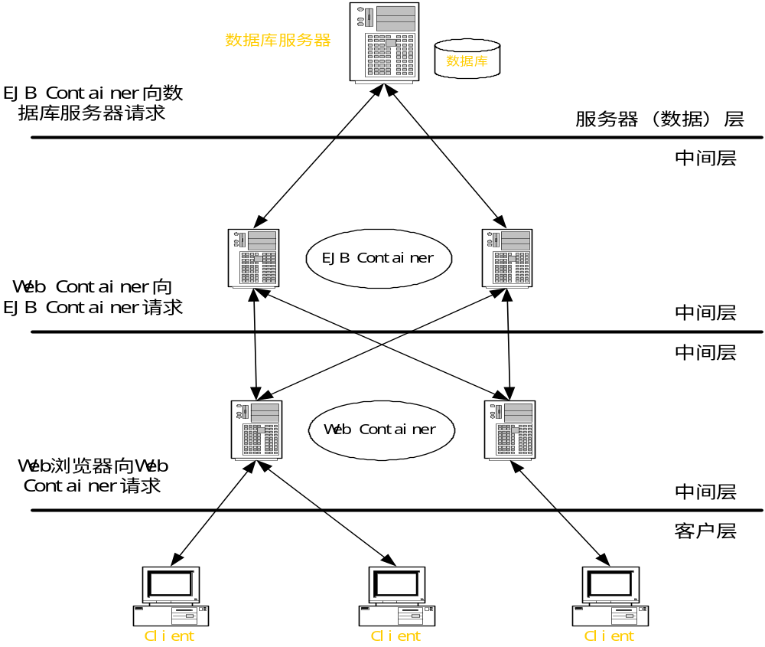
多层结构

Slide 29
问题
分布异构环境中，通常存在：
  多种硬件系统平台，
  各种各样的系统软件，
  多种风格各异的用户界面，
  不同的网络协议和网络体系结构连接。

Slide 30
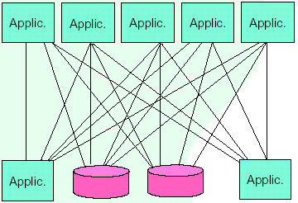
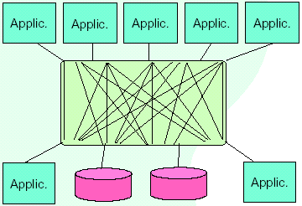

Slide 31
中间件的理解
An extension of the OS which provides a transparent communication layer to the applications(操作系统的扩展-透明的通讯)
The glue which connects objects which are distributed across multiple heterogeneous computer systems(胶水-连接（管理）组件)
位于操作系统和应用软件之间的一个软件层，向各种应用软件提供服务，使不同的应用进程能在屏蔽掉平台差异的情况下，通过网络互通信息。
发展：通讯-服务-领域解决方案

Slide 32
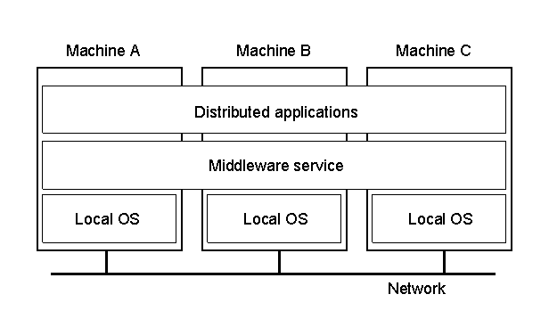

Slide 33
定义
中间件是介于应用系统和系统软件之间的一类软件
  它使用系统软件所提供的基础服务（功能），衔接网络上应用系统的各个部分或不同的应用，能够达到资源共享、功能共享的目的

Slide 34
中间件的特性
易用性
位置透明性：应用不必知道对方网络和应用的地址；不经重新编译，就可把一个应用从一台机器上转移到另一台机器
消息传输的完整性：消息不应丢失或重复
消息格式的完整性：消息格式不应被破坏
语言透明性：使用中间件的程序应能与另一个用不同语言编写的程序通信；如果用不同语言重写一个程序，其他程序应不受影响

Slide 35
中间件分类
远程过程中间件:Remote Procedure Call, RPC
消息中间件:Message-Oriented Middleware（MOM）
面向对象中间件:Object-Oriented Middleware
事务处理中间件（TP Monitor）
数据库中间件
  其他分类：如安全中间件、网络中间件、防病毒中间件等

Slide 36
远程过程调用中间件
在传统的编程概念中，过程是由程序员在本地编译完成，并只能局限在本地运行的一段代码，也就是说主程序和过程之间的运行关系是本地调用关系。
这种结构在网络日益发展的今天已无法适应实际需求。其调用模式无法充分利用网络上其他主机的资源（如计算资源、存储资源、数据资源、显示资源等），也无法提高代码在实体间的共享程度，使得主机资源大量浪费。
本地过程调用的扩展，可透明地调用远地提供的服务
数据表示、可靠传递、服务定位等
  分布式计算环境，DCE
  Ms RPC

Slide 37
消息中间件（1）
动机：RPC调用的缺点
  （1）客户端与服务器端需要同时在线；
  （2）客户端需要知道服务器端的调用接口，若调用接口发生改变，客户端需要做相应变化，如通过ODBC连接访问数据库，客户端需要知道远程数据库的类型，若类型发生改变，还需要重新装载相应的驱动程序。
（3）操作过程中需要一直保持与服务器端的连接，直到操作结束。因而，
  （a）一旦连接中断，就意味着操作失败或数据丢失；
  （b）通常判断连接中断的时间较长，若信道的可靠性较差，容易造成连接中断，那么应用效率将严重低下；
  （c）服务器端在执行操作的过程中，并不涉及网上数据传输，但连接的保持占用信道，容易造成网络堵塞。

Slide 38
消息中间件（2）
这个问题可用消息中间件来解决，应用间通过传递消息来进行协作，是一种异步通信模式
主要功能是在不同的网络协议、不同的操作系统和不同的应用程序之间提供可靠的和可恢复的（若发生意外）消息传送。
工作原理：
  应用之间以一系列消息的方式进行通信。
  在消息传递过程中，为了避免消息被丢失，消息被保存在消息队列中。
  应用把消息发送到与接收者有关的队列中。消息传递机制保证将消息传送到目的地且只传送一次。
  在消息传递过程中，应用之间不必建立联系，发送者仅需将消息放入到与接收者有关的队列中，而不必关心接收者是否在线。
  接收者仅需从自己的队列中提取消息即可。
IBM的MQSeries、Microsoft的MSMQ、东方通的TongLink/Q、BEA的MessageQ

Slide 39
事务处理中间件
也称为交易中间件
常见功能
  全局事务协调
  事务的分布式两阶段提交
  资源管理器支持
  故障恢复
  负载平衡
产品：Bea的Tuxedo等

Slide 40
数据库中间件
实现对来自不同厂家的数据库的访问
  屏蔽操作系统、网络协议、数据库平台等的差异
应用最广泛、最成熟
  （1）通用网关接口CGI（驻留在WebServer上）
  （2）专用API：DLL形式
  NSAPI(Netscape)
  ISAPI(Microsoft)
  （3）通用数据库接口
  JDBC（SUN）
  ODBC(Microsoft)
  （4）数据库引擎
Borland公司开发，类似于ODBC，支持与数据库的直接连接，效率较ODBC高
  （5）数据库网关
  用于分布式应用环境，无需在客户机进行各种配置，如安装各种ODBC驱动、设置ODBC 数据源等，使用网关来统一管理不同数据库的访问
相关产品：EDA/SQL、RDA、DRDA

Slide 41
对象在分布式环境中的表现
传统对象的关注点：封装和通过继承对实现进行重用。
  封装提供了一种将对象实现细节与其他对象屏蔽开的严格方法，可以大大缓解在面向过程系统中较突出的维护问题。
  继承提供了一种重用对象实现的简便方法
分布式环境要求更好的可插入性：
  不太关注于直接重用代码，而是要求能够利用远程所实现的服务。
  要求另一层次上的封装，只需暴露公用接口
对象——〉组件

Slide 42
组件的特性（1 of 2）
组件是一个严格定义的可插入单元
  组件一般是基于对象实现的，但也可以不作为对象实现。
组件将封装运用到了极限
  组件通过封装来隐藏组件的实现以达到：
    组件的实现语言是未知的：一个Java客户不会感觉到所使用的组件是由C++实现的。
    组件的物理位置是未知的：一个VB客户不会感觉到所使用的组件是运行在相同的进程内（使用DLL），还是在同一机器的不同进程内，甚至是位于不同机器上。

Slide 43
组件的特性（2 of 2）
组件通常在容器中进行管理：
  组件遵循所处的容器的规则，并按照标准的途径向容器发送事件。
组件可以从容器中获得属性或服务：
  例如，组件可以使用容器的背景色作为自己的背景色。
组件允许对所支持的接口进行动态发现和调用：
  客户程序可以在运行状态下确定一个组件支持何种功能，然后调用该功能。

Slide 44
组件化软件系统的升级方式
接口保持不变
软件系统版本1
软件系统版本1
组件1
组件2
组件1‘
组件2
组件3
组件4
组件3‘
组件4
组件5
组件6
组件5
组件6

Slide 45
两点说明
组件不必是小的实体：
  组件不一定只是小的、可视化的东西，如VB控件面板的控件；一个大规模的、复杂组件例子就是IE内使用的HTML查看器。
组件及其容器不一定是可视化的：
  组件可能完全不可视（实际上一个分布式系统中的大多数组件都是不可视的）并实现业务逻辑。

Slide 46
服务的重要性
除了通信协议外，组件还会用到一些可能很复杂，但又会经常重复使用的服务。
  如安全性管理、事务处理等。
一个平台或体系结构所显式提供的服务越多，开发者就越容易在更短的时间内开发出高质量的分布式系统。
  有了平台提供的服务，开发者可以将更多的精力集中于系统的商业逻辑。
  EJB是一个很好的例子

Slide 47
常见的服务
命名服务（Naming）
  在分布式系统中，命名服务提供了一种定位分布式对象的机制。
监视（Monitoring）
  监视服务不仅可以监视系统的运行状态，而且当需要操作人员参与时可以发出警告信息。
持久性（Persistence）
  持久性服务提供一种统一的机制，使得分布式对象可以通过持久的数据存储来保存、更新和恢复他的状态。

Slide 48
常见的服务（cont.）
安全性（Security）
  安全性服务确保于分布式对象的通信是安全的，并确认相应的用户具有适当的权限。
事务（Transaction）
  事务服务能够确保一个事务或者完全完成，或者完全放弃。在企业系统中，事务定义了工作的原子级（atomic）单元。分布式事务处理就是一个跨越多台计算机的单个工作单元。
消息处理（Messaging）
  消息处理服务提供异步编程模式。异步模式在很多应用中都需要。

Slide 49
常见的服务（cont.）
分布式垃圾回收（Distributed garbage collection）
  当一个程序不再使用分布式对象时，分布式垃圾回收服务会自动释放分布式对象所占用的存储单元。
资源管理（Resource Management）
  一般来说，资源管理器按照使可伸缩性最大化的方式来管理分布式对象，即支持大量的客户程序同分布式对象在短时间内进行交互的能力。

Slide 50
通信
客户程序与服务程序之间
通信方式
  Socket
  RPC
  RMI
    抽象层次更高

Slide 51
Socket
Socket: 面对TCP/IP协议编程，普遍采用Socket(套接字)规范，即UNIX习惯的TCP/IP基本编程方法，由一组围绕Socket概念的函数调用支持，已经成为TCP/IP应用的标准手段。
RPC: RPC是一种逻辑上的协议，它可以使用Socket、Named和Pipe等更低级的协议完成通信任务。
RPC是在socket的基础上实现的，RPC比socket需要更多的条件假定，更多的系统资源。 RPC方法的基本原则是以模块调用的简单概念忽略通讯细节，让程序员不用关心C/S之间的通讯协议，集中精力对付实现过程。对于需要广泛应用和兼容的C/S应用，由于其应用平台的多样性和复杂性，可能在某些环境下不能提供对RPC编程方法的支持，这时必须知道通讯包的细节，用RPC获得简单性的前提已经被大大削弱。

Slide 52
客户基于服务器之间使用的大部分通讯组件都是基于socket接口来实现的。
Socket是两个程序之间进行双向数据传输的网络通讯端点，有一个地址和一个端口号来标识。
每个服务程序在提供服务时都要在一个端口进行，而想使用该服务的客户机也必须连接该端口。
因为是基于传输层，所以它是比较原始的通讯协议机制。
通过Socket的数据表现形式为字节流信息，因此通讯双方要想完成某项具体的应用则必须按双方约定的方式进行数据的格式化和解释

Slide 53
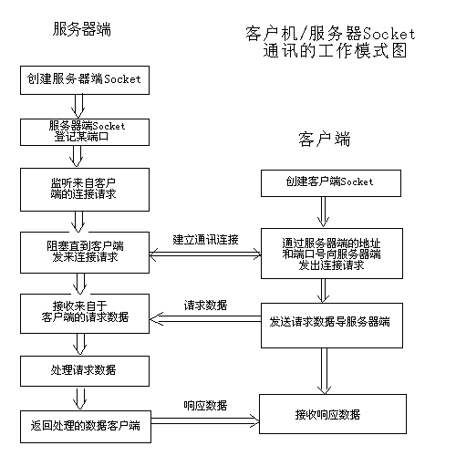

Slide 54
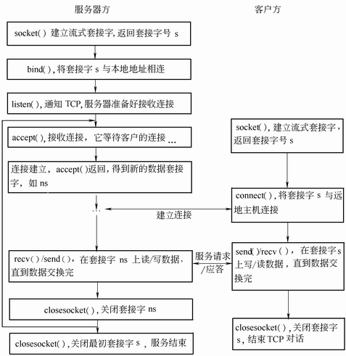

Slide 55
import java.net.*;
import java.io.*;
public class SocketCommunicationServer
{
public static void main(String[] args)
try
{
boolean flag=true;//设置标志位为真
Socket client=null;//创建Socket client以接收来自客户端的请求
String inputLine;
/*1 首先调用ServerSocket类以某个端口号为参数，创建一个ServerSocket对象，即是服务器端的服务程序在该指定端口监听的Socket。*/
ServerSocket serverSocket =new ServerSocket (9000);//以端口9000创建一个服务器Socket
System.out.println("服务器在端口9000上监听");
/*2 服务器端程序使用ServerSocket对象的accept()方法，接收来自客户机程序的连接请求，此时服务器端将一直保持停滞状态，直到收到客户端发来的连接请求，此时该方法将返回一个新建的Socket类的实例，代表和客户机建立的通讯链路在服务程序内的通讯端点。如果采用Java的多线程编程方法，可以实现并发服务器，继续监听来自其他客户的连接请求。*/
while(flag)
{
client=serverSocket.accept();

Slide 56
/*3 使用新建的Socket对象创建输入、输出流对象。*/
DataInputStream input=new DataInputStream(new BufferedInputStream(client.getInputStream()));
PrintStream output=new PrintStream(new BufferedOutputStream(client.getOutputStream());
/*4 使用流对象的方法完成和客户端的数据传输，按约定协议识别并处理来自客户端的请求数据，并把处理的结果返回给客户端。*/
while (( inputLine= input.readLine())!=null)
{
if(inputLine.equals("Stop"))
{
flag=false;
break;
}
output.println(inputLine);
output.flush();
}
/*5 客户端工作完毕后，则服务器端程序关闭和客户端通讯的流和通讯的Socket。*/
output.close();
input.close();
client.close();
}
/*6 在服务器程序运行结束之间，应当关闭用来监听的Socket.*/
serverSocket.close();
}catch(IOException e){}
}
}
}

Slide 57
import java.io.*;
import java.net.*;
public class SocketCommunicationClient
{
public static void main(String[] args)
{
try{
/*1首先调用Socket类的构造函数，以服务器的指定的IP地址或指定的主机名和指定的端口号为参数，创建一个Socket流，在创建Socket流的过程中包含了向服务器请求建立通讯连接的过程实现。*/
Socket clientSocket =new Socket ("mice",9000);//创建一个流Socket并与主机mice上的端口9000相连接
/*2使用Socket的方法getInputStream()和getOutputStream()来创建输入/输出流。这样，使用Socket类后，网络输入输出也转化为使用流对象的过程。*/
OutputStream output =clientSocket.getOutputStream();//向此Socket写入字节的一个输出流
DataInputStream input=new DataInputStream(clientSocket.getInputStream());
int c;

Slide 58
/*3使用输入输出流对象的相应方法读写字节流数据，因为流连接着通讯所用的Socket，Socket又是和服务器端建立连接的一个端点，因此数据将通过连接从服务器得到或发向服务器。这时我们就可以对字节流数据按客户端和服务器之间的协议进行处理，完成双方的通讯任务。*/
String response;
while (( c= System.in.read())!=-1)//从屏幕上接受输入的字符串，并且分解成一个个字符
{
output.write((byte)c);
if(c=='\n')//如果字符为回车，则输出字符串缓冲
{
output.flush();
response=input.readLine();
System.out.println("Communication:"+response);
}
}
/*待通讯任务完毕后，我们用流对象的close()方法来关闭用于网络通讯的输入输出流,在用Socket对象的close()方法来关闭Socket。*/
output.close();
input.close();
clientSocket.close();
} catch (Exception e){
System.err.println("Exception :"+e);
}
}
}

Slide 59
RMI
在java分布式对象模型中，远程对象是指它的方法可以从另外一个位于不同主机上的java虚拟机来调用的对象。该对象采用一个或多个远程接口进行描述，这些接口声明了远程对象的方法。RMI(远程方法调用)就是对一个远程对象的远程接口中的方法进行调用
RMI的目的是要使运行在不同的计算机中的对象之间的调用表现得象本地调用一样
RMI应用程序包括两个独立程序：server 和client程序。

Slide 60
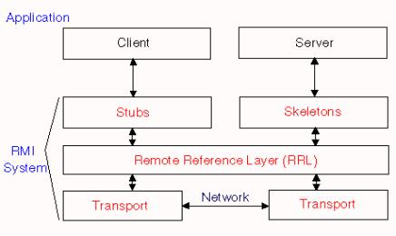
RMI

Slide 61
存根(stub)
  存在于客户端
  远程对象的本地映象：调用远程对象时，实际调用的是存根对象上的方法
  负责
    初始化并与远程对象所在的远程VM连接
    将参数打包，传递到远程VM
    等待方法调用的结果
    解包返回值和异常
    将值返回给调用者

Slide 62
框架
存在于服务器
接收客户存根的请求
和真正的远程对象进行交互
传送服务器响应到客户
负责
  解包客户端输入的远程方法的参数
  调用实际的远程对象的方法
  将结果打包返回给调用者
  传至远程引用层

Slide 63
远程引用层和传输层
远程引用层负责为独立于stub/skeleton的多种形式的远程引用和调用协议提供支持
传输层负责在不同的地址空间内传输序列化的字节流，使用TCP/UDP传输

Slide 64
RMI registry
简单的命名和查找远程对象的服务
远程对象在服务器端注册
客户能够发现远程对象和找到远程对象引用

Slide 65
RMI 系统体系结构
Client Virtual Machine
Server Virtual Machine
Client
Remote Object
Skeleton
Server
Stub
“Fred”
Registry Virtual Machine

Slide 66
RMI 流程(1)
Client Virtual Machine
Server Virtual Machine
1. Server Creates Remote Object
2. Server Registers Remote Object
Remote Object
Client
1
Skeleton
Stub
Server
2
“Fred”
Registry Virtual Machine

Slide 67
RMI 流程(2)
Client Virtual Machine
3. Client requests object from Registry
4. Registry returns remote reference
(and stub gets created)
Server Virtual Machine
Client
Remote Object
Skeleton
Stub
Server
3
4
“Fred”
Registry Virtual Machine

Slide 68
RMI 流程(3)
Client Virtual Machine
Server Virtual Machine
Client
Remote Object
5
7
6
Skeleton
Stub
Server
5. Client invokes stub method
6. Stub talks to skeleton
7. Skeleton invokes remote object
method
“Fred”
Registry Virtual Machine

Slide 69
基于RMI的程序组成
远程对象接口
远程对象实现
服务程序
客户程序
接口和类

Slide 70
一个简单的RMI例子
1.远程对象的本地接口声明（RMIOperate.java）
  该类仅仅是一个接口声明，RMI客户机可以直接使用它，RMI服务器必须通过一个远程对象来实现它，并用某个专有的URL注册它的一个实例。
  远程接口扩展 java.rmi.Remote 接口。
  除了所有应用程序特定的例外之外，每个方法还必须在 throws 子句中声明 java.rmi.RemoteException（或 RemoteException 的父类）。
Hello.java
import java.rmi.*; // RMI本地接口必须从Remote接口派生
public interface Hello extends Remote
{ // 接口中的具体方法声明，注意必须声明抛出RemoteException
String sayHello(String name) throws RemoteException; }

Slide 71
2、远程对象实现类
这个类应实现RMI客户机调用的远程服务对象的本地接口，它必须从UnicastRemoteObject或PortableRemoteObject继承，构造函数应抛出RemoteException异常。
HelloImpl.java
import java.rmi.*;
import javax.rmi.PortableRemoteObject;
public class HelloImpl extends PortableRemoteObject implements Hello
{ /* 构造函数 */
public HelloImpl() throws RemoteException { super(); }
/* 实现本地接口中声明的'sayHello()'方法 */
public String sayHello(String message) throws RemoteException { System.out.println("我在RMI的服务器端，客户端正在调用'sayHello'方法。 ");
    System.out.println("Hello " + message); return message;
    }
    }

Slide 72
3.RMI服务器类
该类创建远程对象实现类HelloImpl的一个实例，然后通过一个专有的URL来注册它。所谓注册就是通过Java.rmi.Naming.bind ()方法或Java.rmi.Naming.rebind()方法，将HelloImpl实例绑定到指定的URL上。

Slide 73
HelloServer.java
import java.rmi.*;
public class HelloServer {
public static void main(String[] args) {
try {
System.out.println("开始 RMI Server ...");
/* 创建远程对象的实现实例 */
HelloImpl hImpl = new HelloImpl();
System.out.println("将实例注册到专有的URL ");
Naming.rebind("HelloService", hImpl);
System.out.println("等待RMI客户端调用...");
System.out.println("");
} catch (Exception e) {
System.out.println("错误: " + e);
}
}
}

Slide 74
请注意有关 rebind 方法调用的下列参数：
第一个参数是 URL 格式的 java.lang.String，表示远程对象的位置和名字。
  如果 URL 中省略主机，则主机缺省值为当前主机，而且在 URL 中无需指定协议（例如“HelloServer”）。
  在 URL 中，可以选择提供端口号：例如“//myhost:1234/HelloServer”。端口缺省值为 1099。除非服务器在缺省 1099 端口上创建注册服务程序，否则需要指定端口号。
第二个参数为从中调用远程方法的对象实现引用。

Slide 75
RMI客户使用java.rmi.Naming.lookup()方法，在指定的远程主机上查找RMI服务对象，若找到就把它转换成本地接口 RMIOperate类型。它必须知道提供RMI服务主机的URL，这个URL可以通过rmi: //host/path或rmi://host:port/path来指定，如果省略端口号，就默认使用1099。
Java.rmi.Naming.lookup()方法可能产生三个异常：Java.rmi.RemoteException、 Java.rmi.NotBoundException、java.net. MalformedURLException，三个异常都需要捕获。

Slide 76
HelloClient.java/**/
import java.rmi.*;
public class HelloClient {
public static void main(String[] args) {
/* 默认为本地主机和默认端口 */
String host = "localhost:1099";
/* 带输入参数时，将host设置为指定主机 */
if (args.length > 0)
host = args[0];
try {
/* 根据指定的URL定位远程实现对象 */
/* “h”是一个标识符，我们将用它指向实现“Hello”接口的远程对象 */
Hello h = (Hello) Naming.lookup("rmi://" + host + "/HelloService");
System.out.println("实现“Hello”接口的远程对象: " + h);
System.out.println("我在客户端，开始调用RMI服务器端的'sayHello'方法");
System.out.println("欢迎, " + h.sayHello("javamxj blog"));
} catch (Exception ex) {
System.out.println("错误 " + ex);
}
}
}

Slide 77
5. 编译代码与运行系统
在MS-DOS环境下，创建一个D:\RMISample目录，把上面4个文件复制到这个目录下，然后在此目录下新建两个文件夹：client和server（把它们分别看作是客户端与服务端）。
(1).编译所有的源代码
D:\RMISample> javac *.java
(2).生成客户端存根和服务器框架
D:\RMISample> rmic HelloImpl
这将生成HelloImpl_Stub.class和HelloImpl_Skel.class（v1.2以上采用反射机制）。
（ 注：如果需要查看这两个类的源代码，可以使用“ rmic -keep HelloImpl”语句）
(3).把Hello.class、HelloClient.class、HelloImpl_Stub.class复制到client目录；
把Hello.class、HelloServer.class、HelloImpl_Skel.class、HelloImpl_Stub.class 复制到server目录。
(4).启动RMI注册
D:\RMISample\server>rmiregistry
（注： 在命令控制台下运行此这个系统时，必须开启三个控制台窗口，一个运行RMIRegistry，一个运行服务器，还有一个运行客户端。）

Slide 78
5).运行和调用
● 在服务器上执行HelloServer
D:\RMISample\server>java HelloServer
● 在本地客户机上运行HelloClient
D:\RMISample\client>java HelloClient
● 在远程客户机上运行HelloClient（须指明RMI服务器主机名或IP地址)
java HelloClient 222.222.34.34

Slide 79
关于例子的讨论
已经作了什么
  Java
  RMI
  三层体系结构
还可以做什么
  可互操作性
  对象命名与查找
  伺服对象管理
  系统性能与可伸缩性
  负载平衡
  可靠性
  安全性
  即插即用

